Slide 1

بسم الله الرحمن الرحيم
مرحباً بكم جميعاً
في هذه
الجلسة المباركة

Slide 2





গ
ত
স্বা
ম

Slide 3
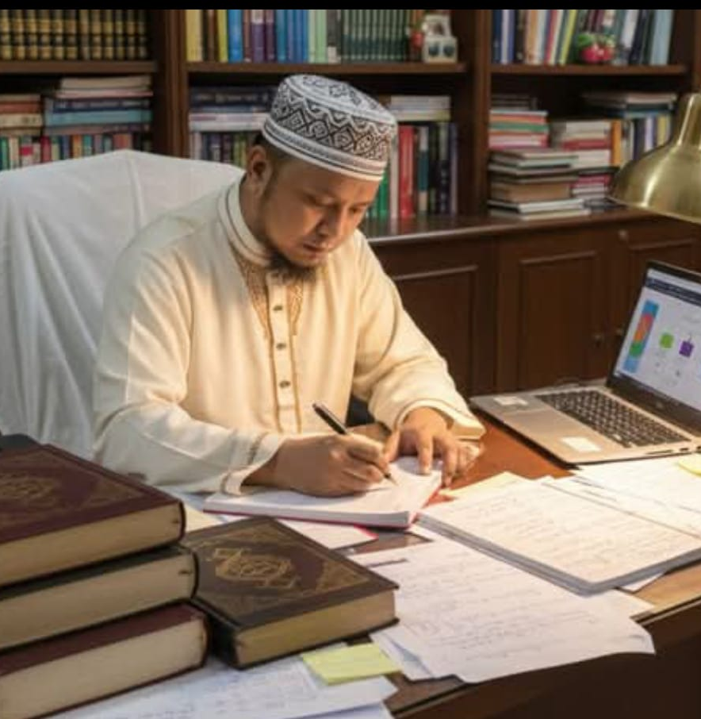

IDENTITY
মোঃ বদিউল আলম
ধাপ সাতগাড়া বি এম মডেল কামিল মাদ্রাসা
মহানগর, রংপুর।
মোবাইল নং- ০১৭১২-৩২৩৩২৮
alam872015@gmail.com

Slide 4
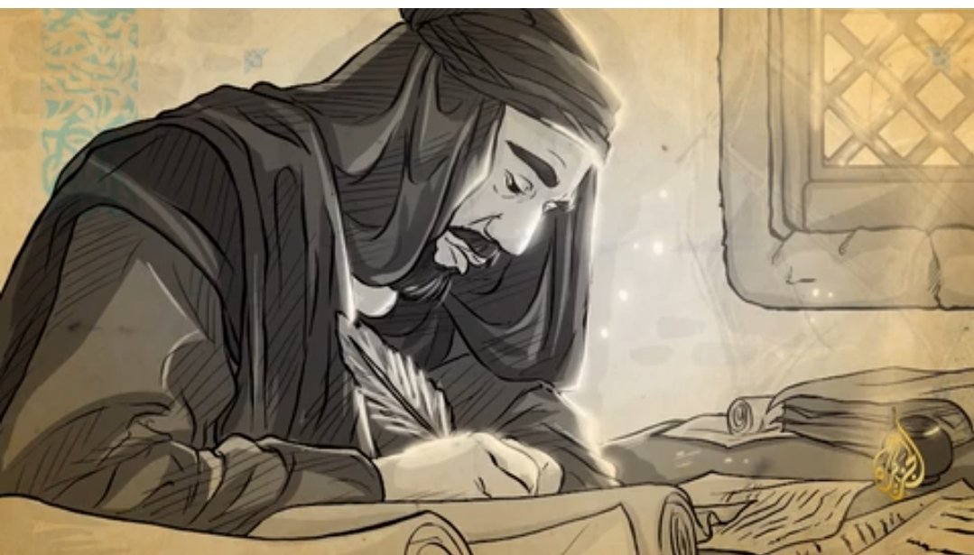
[প্রেক্ষাপট তৈরি (بناء السياق)-01]
ماذا نرى في الصورة التالية؟
نحن نرى في هذه الصورة عالِمًا في الحديث يكتب بقصد جمع الأحاديث.

Slide 5
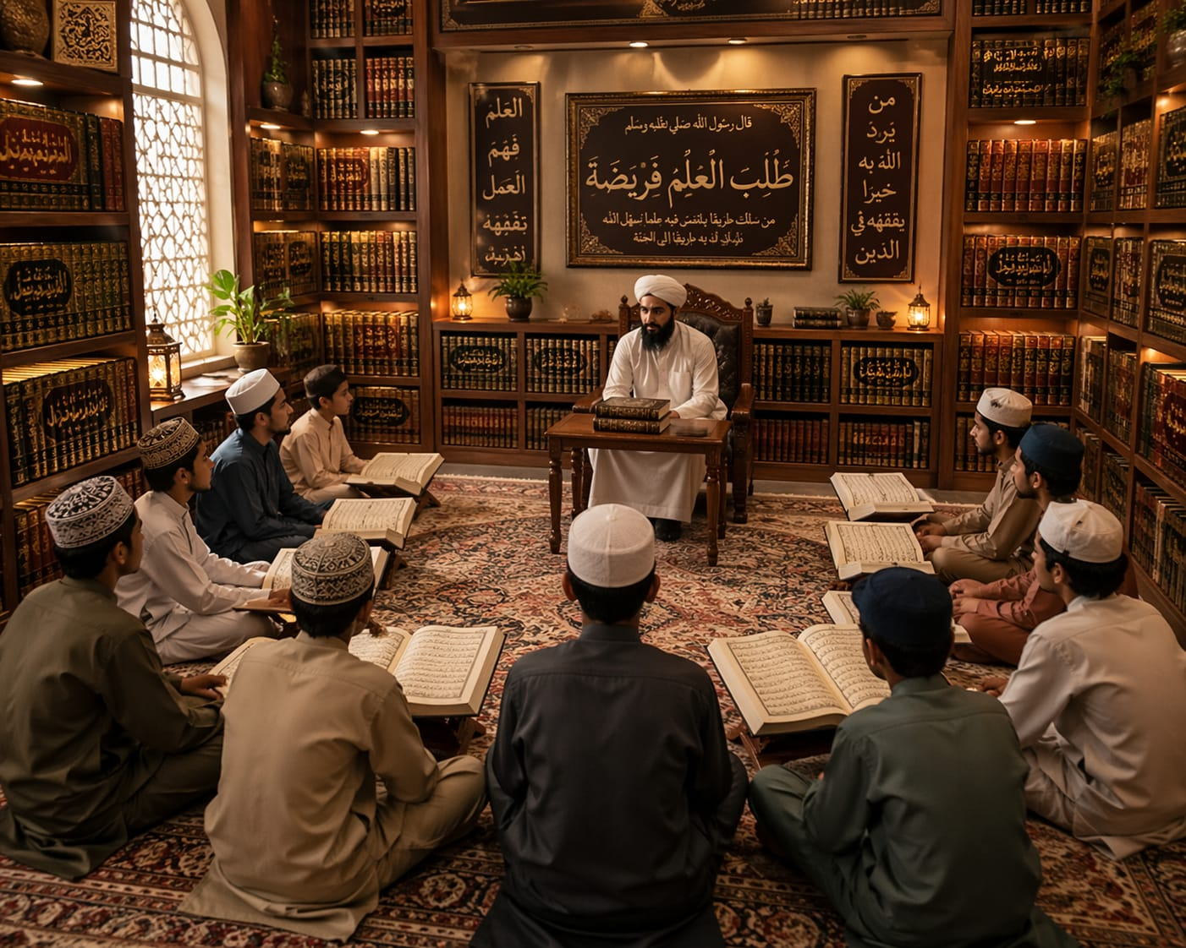
[প্রেক্ষাপট তৈরি (بناء السياق)-02]
ماذا نرى في الصورة التالية؟
في هذه الصورة نرى محدِّثًا يُدرِّس طلابه الحديث.

Slide 6

[প্রেক্ষাপট তৈরি (بناء السياق)-03]
ماذا نرى في الصورة التالية؟
في هذه الصورة تظهر أسماء الكتب الستة المشهورة في الحديث.

Slide 7

إعلان درس اليوم

Slide 8
[পাঠ শিরোনাম ঘোষণা] إعْلَان عُنْوَان الدَّرْس
বিষয়ের নাম → اسْم المَادَّة | الحديث الشريف
পাঠ্য বিষয় → المَوْضُوع الدِّرَاسِيّ | تاريخ حفظ الحديث و تدوينه
সময় → الوَقْت | ৬০ মিনিট
উপকরণঃ পাঠ্যপুস্তক, পাওয়ার পয়েন্ট স্লাইড, বোর্ড সহ অন্যান্য →
الأدَوَات: الكِتَاب المَدْرَسِيّ، لوحة بَاوَر بُوِيْنْت، السَّبُّورَة وَغَيْرُهَا

Slide 9
[শিখনফল:نَتَائِج التَّعَلُّم ]
এই পাঠ শেষে প্রশিক্ষণার্থীগণ
بَعْد إِكْمَال هَذِهِ الجَلْسَة يَكُونُ المُشَارِكُون قَادِرِينَ عَلَى...

Slide 10
فِي نِهَايَةِ هَذَا الْفَصْلِ سَيَتَعَلَّمُ جَمِيعُ الْمُتَدَرِّبِينَ
كَيْفَ حُفِظَ الْحَدِيثُ فِي زَمَنِ رَسُولِ اللَّهِ صَلَّى اللَّهُ عَلَيْهِ وَسَلَّمَ وَأَصْحَابِهِ؟
يُمكنُ الْمُتَدَرِّبِينَ أنْ نتَعَرَّفَ على كَيْفِيَّةِ وَمَتَى جُمِعَ الحَدِيثُ بَعْدَ عَهْدِ الصَّحَابَةِ.

Slide 11
يُمكنُ الْمُتَدَرِّبِينَ أَنْ نتَعَرَّفَ عَلَى أَسْمَاءِ كُتُبِ الحَدِيثِ المَشْهُورَةِ المُصَنَّفَةِ فِي تَارِيخِ عِلْمِ الحَدِيثِ، وَأَسْمَاءِ مُصَنِّفِيهَا، وَمَعْلُومَاتٍ عَنْهَا.ْ

Slide 12
সম্মানিত প্রশিক্ষণার্থীগণ —
الحديث শব্দটি সম্পর্কে জেনে নেয়া যাক ....
الْحَدِيثُ النَّبَوِيُّ هُوَ كُلُّ مَا أُضِيفَ إِلَى النَّبِيِّ مُحَمَّدٍ ﷺ مِنْ قَوْلٍ، أَوْ فِعْلٍ، أَوْ تَقْرِيرٍ، أَوْ صِفَةٍ خَلْقِيَّةٍ أَوْ خُلُقِيَّةٍ. يُعَدُّ الْحَدِيثُ الْمَصْدَرَ الثَّانِيَ لِلتَّشْرِيعِ الْإِسْلَامِيِّ بَعْدَ الْقُرْآنِ الْكَرِيمِ، وَوَصَلَنَا عَبْرَ سَنَدٍ مُتَّصِلٍ. وَيَشْمَلُ التَّقْرِيرُ سُكُوتَ النَّبِيِّ ﷺ وَإِقْرَارَهُ لِأَفْعَالِ الصَّحَابَةِ، وَالصِّفَاتُ تَشْمَلُ خِلْقَتَهُ (جَسَدَهُ) أَوْ خُلُقَهُ (أَخْلَاقَهُ).

Slide 13
নবীজির হাদিস বলতে বোঝায়—রাসূলুল্লাহ ﷺ-এর সাথে সম্পর্কিত প্রতিটি বিষয়; যেমন তাঁর কথা, কাজ, সম্মতি (নীরব সমর্থন), অথবা তাঁর বাহ্যিক গঠন (শারীরিক বৈশিষ্ট্য) ও চারিত্রিক গুণাবলি।
হাদিস শরীফ হলো ইসলামী শরীয়তের দ্বিতীয় উৎস, কুরআনুল কারীমের পরেই এর অবস্থান। এটি আমাদের কাছে পৌঁছেছে ধারাবাহিক সনদের মাধ্যমে।
“তাকরীর” বলতে বোঝায়—নবী ﷺ কোনো সাহাবীর কাজ দেখে নীরব থাকা বা তা অনুমোদন করা। আর “সিফাত” (গুণাবলি) বলতে তাঁর শারীরিক গঠন বা তাঁর উত্তম চরিত্রকে বুঝানো হয়।

Slide 14
হাদিস সংকলনের ইতিহাস:
সামগ্রিক বিশ্লেষণে হাদীস সংকলনের ইতিহাসকে মোট পাঁচটি স্তরে ভাগ করা হয়। যথা:
ক. রাসুল সাল্লাল্লাহু আলাইহি ওয়াসাল্লামের যুগে হাদীস সংকলন।
খ. সাহাবায়ে কেরামের যুগে হাদীস সংকলন।
গ. ওমর ইবনে আবদুল আযীয (রহ.) -এর যুগে হাদীস সংকলন।

Slide 15
ঘ. হিজরী প্রথম শতকে হাদীস সংকলন।
ঙ. হিজরী দ্বিতীয় শতকে হাদীস সংকলন।
চ. হিজরী তৃতীয় শতকে হাদীস সংকলন।

Slide 16
ক. মহানবী সাল্লাল্লাহু আলাইহি ওয়াসাল্লামের যুগে হাদীস সংকলন:
ইসলামের প্রাথমিক যুগে কুরআনের সাথে হাদীসের সংমিশ্রণের আশঙ্কা থাকায় সর্বকালের সর্বশ্রেষ্ঠ মনীষী মহানবী সাল্লাল্লাহু আলাইহি ওয়াসাল্লাম সাহাবীগণকে হাদীস লিপিবদ্ধ করতে নিষেধ করেছিলেন। রাসূল সাল্লাল্লাহু আলাইহি ওয়াসাল্লাম বলেছেন,
عَنْ أَبِي سَعِيدٍ الْخُدْرِيِّ أَنَّ رَسُولَ اللَّهِ صَلَّى اللَّهُ عَلَيْهِ وَسَلَّمَ قَالَ: لا تَكْتُبُوا عَنِّي وَمَنْ كَتَبَ عَنِّي غَيْرَ الْقُرْآنِ فَلْيَمْحُهُ وَحَدِّثُوا عَنِّي وَلا حَرَجَ ومن كذبَ عليَّ متعمِّدًا، فلْيتبوأْ مقعدَه من النارِ»
[رواه الإمام مسلم في صحيحه كتاب الزهد والرقائق، باب التثبت في الحديث وحكم كتابة العلم].

Slide 17
কুরআন ব্যতীত তোমরা আমার কোন কিছু লিপিবদ্ধ করো না! আর যে ব্যক্তি লিখেছে, সে যেন তা মুছে ফেলে”।
কিন্তু পরবর্তীতে মহানবী সাল্লাল্লাহু আলাইহি ওয়াসাল্লাম লেখার মাধ্যমে হাদীস সংরক্ষণের অনুমতি প্রদান করলে সাহাবীগণ অক্লান্ত পরিশ্রমের মাধ্যমে হাদীস সংগ্রহ ও সংকলন করেন।

Slide 18
যেমন: ০১— মদীনা সনদ:
মুফতী আমীমুল ইহসান (রহ.) বলেন, মহানবী সাল্লাল্লাহু আলাইহি ওয়াসাল্লাম হিজরত করে মদিনায় গমন করার পর সেখানে সকল ধর্মের লোকদের সাথে সহাবস্থানের জন্য একটি চুক্তি সম্পাদন করেন, যা মদীনা সনদ নামে পরিচিত। এটাই পৃথিবীর ইতিহাসে প্রথম লিখিত শাসনতন্ত্র।

Slide 19
০২—ইসলাম গ্রহণকারীদের তালিকা:
মদীনায় ইসলামী রাষ্ট্র প্রতিষ্ঠিত হওয়ার পর রাসূল সাল্লাল্লাহু আলাইহি ওয়াসাল্লাম নবমুসলিমদের নামের তালিকা করতে নির্দেশ প্রদান করেন। এ ব্যাপারে আবু হুরায়রা (রা.) বলেন,
فَكَتَبْنَا لَهُ أَلْفًا وَخَمْسَ مِائَةِ رَجُلٍ

Slide 20
০৩— হযরত আবু যর (রা.)-এর লেখা: হাফেয ইবনে আবদুল বার (রহ.) লিখেছেন,
وكتب رسول الله صلى الله عليه وسلم كتاب الصدقات والديات والفرائض والسنن بعمرو بن حزم وغيره. “
অর্থাৎ, মহানবী সাল্লাল্লাহু আলাইহি ওয়াসাল্লাম আমর ইবনে হাযম ও অন্যান্যকে সদকা, দিয়্যত, ফরয ও সুন্নাত সম্পর্কে এক দস্তাবেজ লিখে দিয়েছিলেন।”

Slide 21
০৪— সন্ধিপত্র:
বনু সাকীফের সাথে নবী করীম সাল্লাল্লাহু আলাইহি ওয়াসাল্লাম এক সন্ধিপত্র সম্পাদন করেন, যা নিম্নোক্ত শিরোনামে শুরু করেছিলেন।
هذا الكتاب من رسول الله صلى الله عليه وسلم لثقيفٍ.

Slide 22
খ. সাহাবায়ে কেরামের যুগে হাদীস সংকলন:
রাসূল সাল্লাল্লাহু আলাইহি ওয়াসাল্লামের ওয়াফাতের পর সাহাবীগণ হাদীস সংগ্রহ, সংরক্ষণ ও সংকলনে আত্মনিয়োগ করেন। বিশিষ্ট সাহাবীগণ ব্যক্তিগতভাবে কিছুসংখ্যক হাদীস সংগ্রহ করে তা গ্রন্থাকারে লিপিবদ্ধ করেন। যেমন:

Slide 23
০১— হযরত আলী (রা.) কর্তৃক সংরক্ষিত হাদীস সংকলন ‘সহীফায়ে আলী’।
ইমাম বুখারী রহ. এর ভাষ্য থেকে জানা যায়, এই সংকলনটি বেশ বড় ছিল। এর মধ্যে যাকাত, মদীনার হেরেম, বিদায় হজ্জের ভাষণ ও ইসলামী সংবিধানের ধারাসমূহ বিবৃত ছিল। (সহীহ বুখারী কিতাবুল ইতসাম বিল কিতাব ওয়াস সুন্নাহ, ১ম খন্ড পৃষ্ঠা ৪৫১)

Slide 24
০২— হযরত আবদুল্লাহ ইবনে আমর ইবনুল আস (রা.)-এর সংকলন ‘সহীফায়ে সাদেকাহ’।
সহীফায়ে সাদেকা এটা হযরত আবদল্লাহ ইবনে আমর রা. ইবনুল আস কর্তৃক সংকলিত হাদীস গ্রন্থ। পুস্তক রচনার প্রতি তাঁর গভীর আগ্রহ ছিল। তিনি রাসুল (সা) এর নিকট যা কিছু শুনতেন তা লিখে রাখতেন। এজন্য স্বয়ং রাসূল (সা) তাঁকে অনুমতি প্রদান করেছিলেন। ৭৭ বছর বয়সে ৬৩ হিজরীতে ইন্তিকাল করেন।

Slide 25
০৩— হযরত আনাস ইবনে মালেক (রা.)-এর সংকলন ‘সহীফায়ে আনাস ইবনে মালেক’।
সাঈদ ইবনে হেলাল রাঃ বলেন, আনাস রা. তাঁর স্বহস্ত লিখিত সংকলন বের করে আমাদের দেখাতেন এবং বলতেন, এই হাদীসগুলো আমি সরাসরি রাসুল সা. এর নিকট শুনেছি এবং লিপিবদ্ধ করার পর তা পাঠ করে তাঁকে শুনিয়ে সত্যায়িত করে নিয়েছি।
(সহীফায়ে হাম্মামের ভূমিকা পৃষ্ঠা ৩৪)

Slide 26
০৪—আব্দুল্লাহ ইবনে আব্বাস (রা.) কর্তৃক সংকলিত ‘সহীফায়ে ইবনে আব্বাস’।
হযরত আবদুল্লাাহ ইবনে আব্বাস রা. এর রিওয়ায়াতসমূহের সংকলন। তাবিঈ হযরত সাঈদ ইবন জুবায়ের ও তাঁর হাদীসসমূহ লিখিত আকারে সংকলন করতেন।

Slide 27
০৫—সহীফা হযরত জাবির রা.
হযরত জাবির ইবনে আবদুল্লাহ রা. কর্তৃক বর্ণিত হাদীসসমূহ তাঁর ছাত্র ওয়াহব ইবনে মুনাব্বিহ (মৃত্যু ১১০ হিজরী) ও সুলাইমান ইবনে কায়েস লশকোরী লিখিত আকারে সংকলন করেছিলেন। এই সংকলনে হজ্জের নিয়মাবলী ও বিদায় হজ্জের ভাষণ স্থান লাভ করে।

Slide 28
০৬— হযরত আবু হুরায়রা (রা.) কর্তৃক সংকলিত ‘মুসনাদে আবু হুরায়রা রা.’।
সাহাবাদের যুগেই এই সংকলন প্রস্তুত করা হয়েছিল। এর একটি হস্তলিখিত কপি উমর ইবনে আবদুল আযীয রহ. এর পিতা এবং মিশরের গভর্নর আবদুল আযীয ইবনে মারওয়ান (মৃত্যু ৮৬ হিজরী) এর নিকট ছিল। তিনি কাসীর ইবনে মুররাকে লিখে পাঠিয়েছিলেন, তোমাদের কাছে সাহাবায়ে কিরামের যেসব হাদীস বর্তমান আছে তা লিপিবদ্ধ করে পাঠাও। কিন্তু হযরত আবু হুরায়রা রা. বর্ণিত হাদীস লিখে পাঠানোর প্রয়োজন নেই। কেননা তা আমাদের কাছে লিখিত আকারে বর্তমান আছে। আল্লামা ইমাম ইবনে তাইমিয়া রহ. এর ¯^হস্তে লিখিত মুসনাদে আবি হুরায়রা রা. এর একটি কপি জার্মানির গ্রন্থাগারসমূহে বর্তমান আছে। (তিরমিযি শরাহ তুহফাতুল আহওয়াযী গ্রন্থের ভূমিকা, পৃষ্ঠা ১৬৫)

Slide 29
০৭— হযরত আব্দুল্লাহ ইবনে মাসউদ (রা.) কর্তৃক সংকলিত ‘সহীফায়ে ইবনে মাসউদ’।
০৮- সহীফায়ে সহীহা হাম্মাম ইবনে মুনাব্বেহ
হাম্মাম ইবনে মুনাব্বেহ (মৃত্যু ১০১ হিজরী) এটা সংকলন করেন। তিনি হযরত আবু হুরায়রার রা. ছাত্র ছিলেন। তিনি তাঁর উস্তাদ মুহতারামের বর্ণিত হাদীসগুলো এই গ্রন্থে একত্রে লিপিবদ্ধ করেছিলেন। গ্রন্থটির হস্তলিখিত কপি বার্লিন ও দামেশকের গ্রন্থাগারসমূহে সংর¶িত আছে। ইমাম আহমাদ রহ. তাঁর মুসনাদ গ্রন্থে আবু হুরায়রার রা. শিরোনামে পূর্ণ গ্রন্থটি সন্নিবেশ করেছেন।

Slide 30
গ. ওমর ইবনে আবদুল আযীয (রহ.) এর যুগে হাদীস সংকলন :
উমাইয়া খলিফা হযরত ওমর ইবনে আবদুল আযীয (রহ.)-এর যুগেই সরকারিভাবে হাদীস সংকলনের উদ্যোগ নেওয়া হয়।

Slide 31
০১— খলীফার নির্দেশ জারি :
দ্বিতীয় শতাব্দীর প্রথম দিকে উমাইয়া খলিফা হযরত ওমর ইবনে আবদুল আযীয (রহ.) ইসলামী রাষ্ট্রের সমগ্র এলাকায় এ নির্দেশ জারি করেন,
أنظر ما كان من حديث رسول الله صلى الله عليه وسلم فاكتبه فانی خفت دروس العلم وذهاب العلماء. “
তোমরা রাসূল (সা.) এর হাদীস কোথায় আছে অন্বেষণ করো! এবং তা লিপিবদ্ধ করো! কেননা, আমি ইলমে হাদীসের দরস ও মুহাদ্দিসীনদের মৃত্যুর ভয় করছি!” এ সময় খলীফার নির্দেশ মোতাবেক মদীনার গভর্নর হযরত আবু বকর ইবনে হাযম বিপুল সংখ্যক হাদীস সংগ্রহ করে হাদীসের কয়েক খণ্ড গ্রন্থ সংকলন করেন।

Slide 32
হিজরী প্রথম শতকে হাদীস সংকলন:
হিজরী ১ম শতকে ইসলামী রাষ্ট্রের আনাচে-কানাচে হাদীস বিশারদগণ হাদীসে নববী গ্রন্থাকারে লিপিবদ্ধ করার কাজে আত্মনিয়োগ করেন। যেমন: ইমাম যুহরী, ইমাম শাবী, মাকহুল দামেশকী, কাযী আবু বকর ইবনে হাযম প্রমুখ। এদের প্রত্যেকেই পৃথক পৃথকভাবে হাদীসের পাণ্ডুলিপি তৈরি করেন।

Slide 33
ঙ. হিজরী দ্বিতীয় শতকে হাদীস সংকলন:
দ্বিতীয় হিজরী শতকের প্রথম থেকেই হাদীস সংকলনের কাজ শুরু হয়। তবে এ শতকের মাঝামাঝি সময়ে এ কাজ নিয়মিতভাবে চলতে থাকে। এ যুগে সংকলিত গ্রন্থগুলো হলো-
কিতাবুল আসার- ইমাম আবু হানীফা।
মুয়াত্তা- ইমাম মালেক।
আল জামে- সুফিয়ান সাওরী।
কিতাবুস সুনান- ইমাম মাকহুল।
কিতাবুস সুনান- আবু আমর আওযায়ী।
কিতাবুস সুনান- আবু সাঈদ ইয়াহইয়া ইবনে যাকারিয়া।
কিতাবুল মাগাযী- আবু বকর ইবনে হাযম।
কিতাবুস সুনান, কিতাবুয যুহদ, কিতাবুল মানাকিব- যায়েদ ইবনে কুদামা।

Slide 34
চ. হিজরী তৃতীয় শতকে হাদীস সংকলন।
হিজরী তৃতীয় শতকে মুসলিম জাহানে ধাঁরা হাদীস শিক্ষাদান ও গ্রন্থ প্রণয়নে উল্লেখযোগ্য ভূমিকা রাখেন তাঁরা হলেন আলী ইবনুল মাদানী, ইয়াহইয়া ইবনে মুঈন, আবু জুযয়া রাযী, আবু হাতেম রাযী, মুহাম্মদ ইবনে জারীর তাবারী, ইবনে খুযায়মা, ইসহাক ইবনে রাহওয়াইহে, মুহাম্মদ ইবনে সাদ ও ইমাম আহমদ ইবনে হাম্বল (র) প্রমুখ। এ সময় 'মুসনাদ' নামক গ্রন্থ সংকলন করা হয়।

Slide 35
ছ. কুতুবে সিত্তাহ ওরফে সিহাহ সিত্তাহ সংকলন :
এ শতকের শেষদিকে প্রসিদ্ধ 'সিহাহ সিত্তাহ'ও সংকলন করা হয় এবং একে হাদীস সংকলনের সোনালি যুগ বলা হয়।

Slide 36
تفصيل ترتيب الكتب الستة حسب الوفاة:
صحيح البخاري: للإمام محمد بن إسماعيل البخاري، توفي عام 256 هـ.
صحيح مسلم: للإمام مسلم بن الحجاج النيسابوري، توفي عام 261 هـ.
سنن ابن ماجه: للإمام ابن ماجه محمد بن يزيد القزويني، توفي عام 273 هـ.
سنن أبي داود: للإمام أبي داود سليمان بن الأشعث السجستاني، توفي عام 275 هـ.
جامع الترمذي (سنن الترمذي): للإمام أبي عيسى محمد بن عيسى الترمذي، توفي عام 279 هـ.
سنن النسائي (المجتبى): للإمام أحمد بن شعيب النسائي، توفي عام 303 هـ.

Slide 37

সবাইকে ধন্যবাদ

